Slide 1
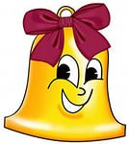
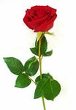
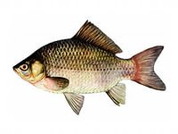
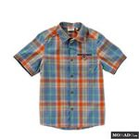
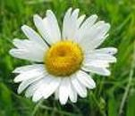
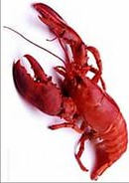
Развитие фонематического слуха у детей с общим недоразвитием речи как часть работы по профилактике дисграфии
Консультация для родителей
Р
Учитель – логопед ГБДОУ № 97
Центрального района Кашеварова Светлана Алексеевна
Санкт – Петербург 2014г

Slide 2
Цель: Познакомить родителей с понятием фонематический слух. Дать рекомендации об использовании речевых игр дома. Рассказать об используемых играх и упражнениях на занятиях.
В презентации использовались картинки из поисковой системы « Яндекс»

Slide 3
Фонематический слух — это способность человека к распознаванию речевых звуков, представленных фонемами данного языка. Фонематический слух – очень важное понятие для овладения речью, а затем и грамотностью письма.
Без развитого фонематического слуха невозможно правильное произнесение звуков. В случае фонематического недоразвития ребенок смешивает звонкие и глухие, твердые и мягкие согласные, не различает свистящие и шипящие, Р и Л, С и Ш и др. С такими детьми обязательно занимается логопед. Если же коррекционная работа вовремя не начата, то ошибки эти затрудняют развитие речи, не только устной, но и письменной.

Slide 4
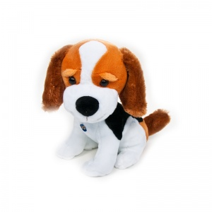
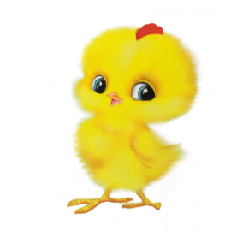
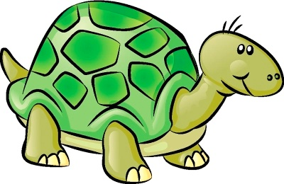
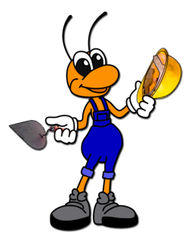
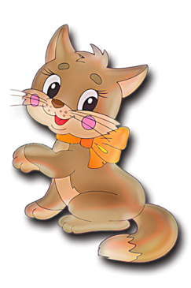
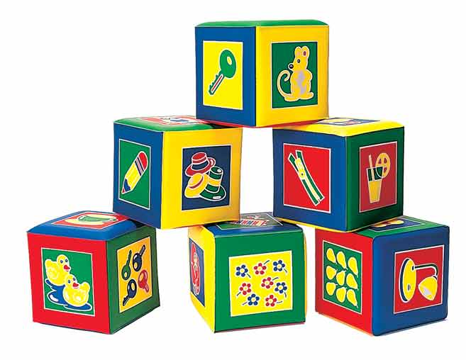
Игра « Назови первый звук в слове»
Цель: развивать фонематический слух, учить определять место звука в слове.
Взрослый показывает игрушку, например, собаку и предлагает определить, с какого звука начинается это слово. Затем показывает другие игрушки .Обращать внимание детей на то, что звуки надо произносить чётко.

Slide 5
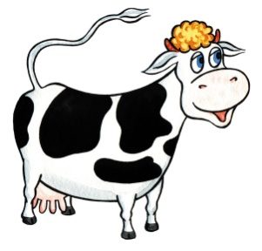
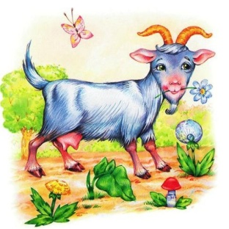
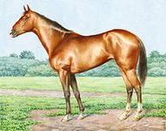
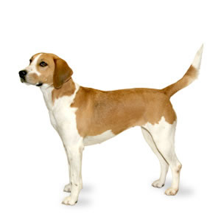
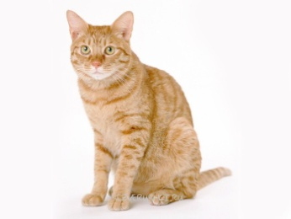
Игра « Исправь Незнайкины ошибки»
Цель: развивать фонематический слух, различать на слух слова, произнесённые неправильно, определять место звука в слове, делить слова на слоги, придумывать простые и сложные предложения.
Незнайка гостил у бабушки в деревне и вот что он там видел. Слушайте внимательно и исправляйте ошибки.
Коса прыгнула через забор. Колова даёт вкусное молоко. Рошадь жуёт сочную траву. Кочка ловит мышку. Собаха сторожит дом.

Slide 6
Игра « Назови одинаковый звук в словах»
Цель: развивать фонематический слух, слышать и называть слова с одинаковым звуком.
Взрослый произносит три-четыре слова, с заданным звуком: санки, кость, нос – ребенок должен назвать одинаковый звук (с), который есть в этих словах.
Шапка – кошка – душ
Лодка – стол – булка
Мак – дым - сумка

Slide 7
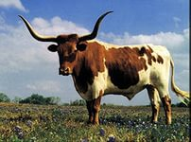
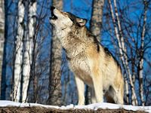
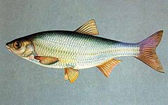
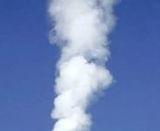
Игра « Добавь звук»
Цель: развивать фонематический слух, слышать и называть слова с новым звуком.
Какое слово получится, если добавить в конце слова звук К
вол - волк
рыба - рыбак
завтра - завтрак
пар - парк
Добавить звук Т в конце слова спор - спорт бор – борт бра – брат сор - сорт и т.д

Slide 8
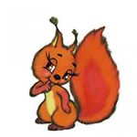
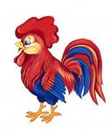
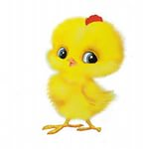
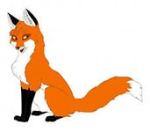
Игра «Похлопаем – посчитаем»
Цель: развивать фонематический слух, учить делить слова на слоги.
Взрослый объясняет ребенку, что есть короткие и длинные слова. Проговаривает их, интонационно разделяя на слоги. Совместно с ребенком произносит слова (па-па, ло-па-та, ба-ле-ри-на), отхлопывая слоги. Более сложный вариант - предложить ребенку самостоятельно отхлопать количество слогов в слове.
БЕЛ - КА
ЛИ - СА
ЦЫП – ЛЁ - НОК
ПЕ - ТУХ

Slide 9
Спасибо за внимание!

